Slide 1
Выпускная квалификационная работа по курсу «Data Science PRO»
Реализация методов и алгоритмов машинного обучения для детектирования аварийной ситуации беспилотного летательного аппарата мультироторного типа по показаниям инерциальной навигационной системы в условиях отложенных данных.
Тарасов Матвей Андреевич

Slide 2
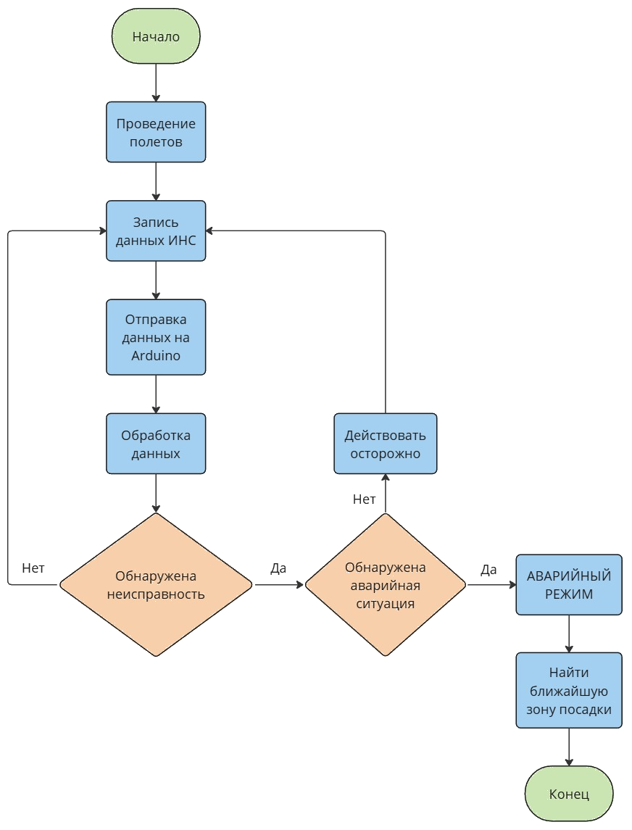
Действия при аварийной ситуации
Три этапа:
Детектирование АС
Выбор места посадки
Аварийная посадка
Почему это важно?
Несвоевременное обнаружение аварийной ситуации может привести к критическим последствиям

Slide 3
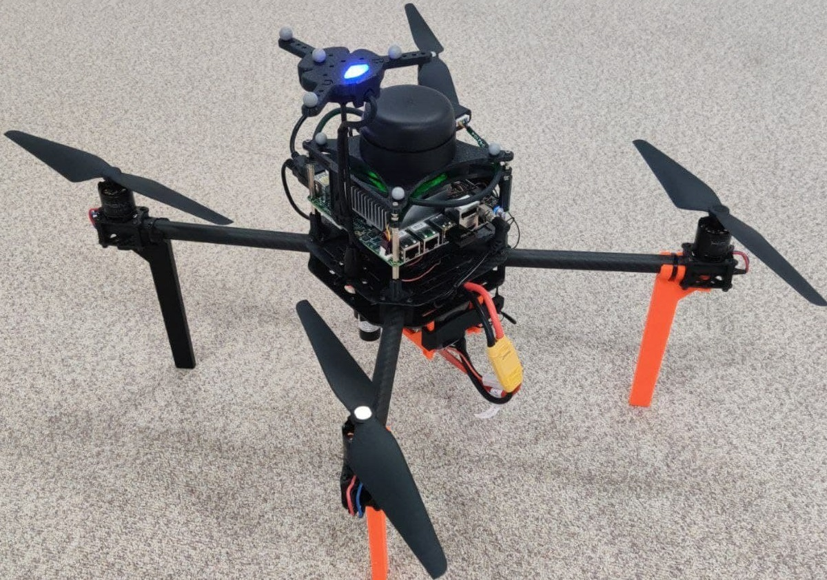
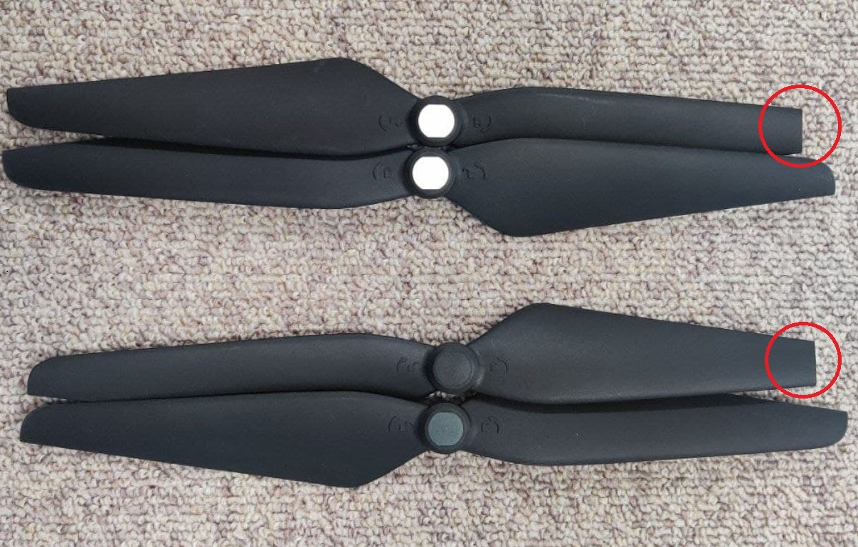
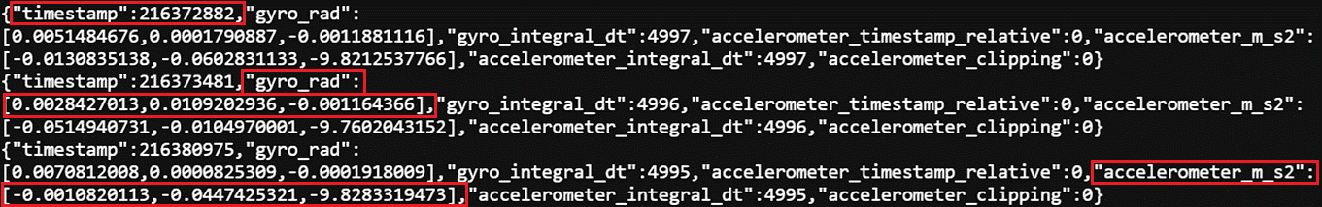
Данные для обучения
БПЛА (Holybro x500)
Поврежденные пропеллеры
100 полётов ~ по 2 минуты
По 20 полетов с поврежденными
пропеллерами в количестве 0, 1, 2, 3 и 4 шт
Необработанные данные

Slide 4
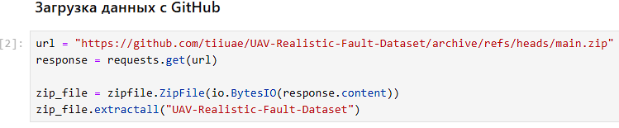
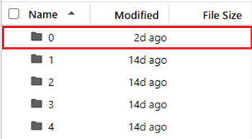
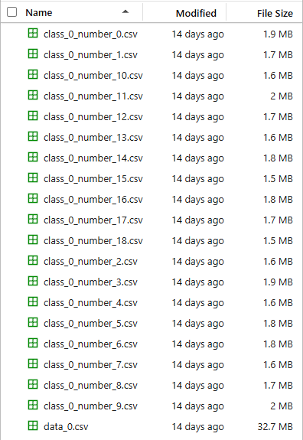
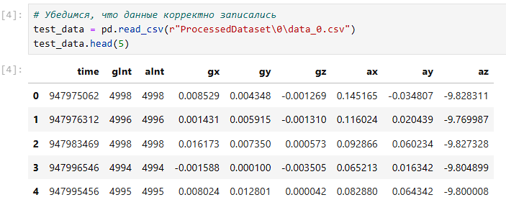
Загрузка и первичная обработка данных

Slide 5
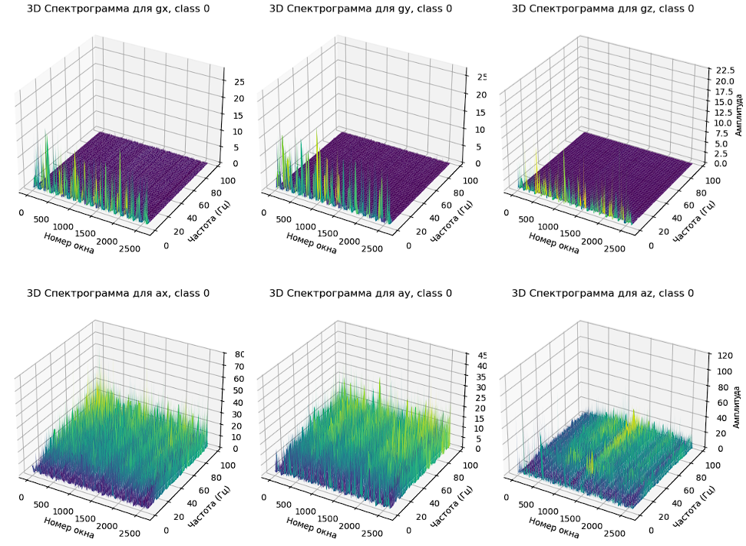
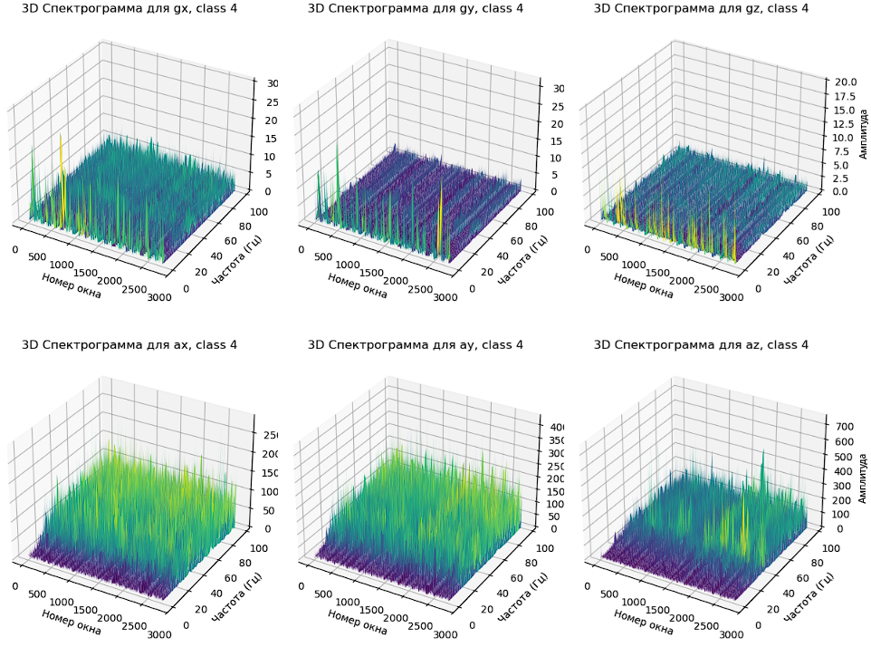
Построение 3-D спектрограмм
Класс «0»
Класс «4»
Можно увидеть заметное увеличение амплитуды для трёх осей акселерометра и появление дефектных частот также для трёх осей гироскопа в диапазоне ~ от 10 Гц.

Slide 6
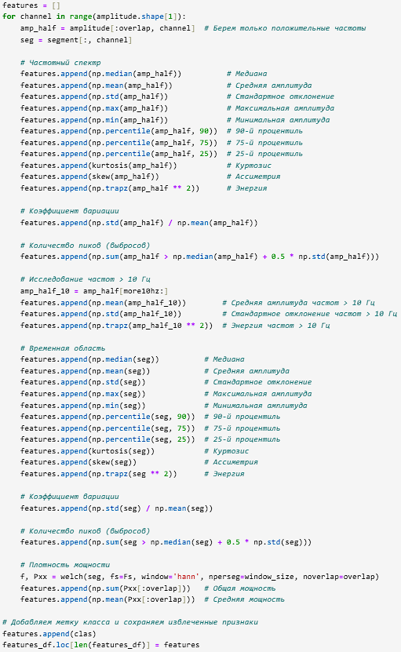
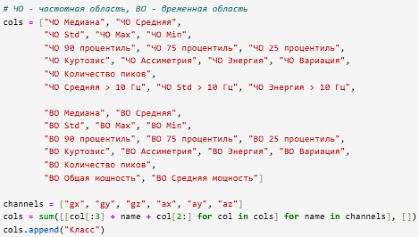
Извлечение признаков
Суммарно из частотной и временной областей — 186 признаков (по 31 признаку на каждую из осей акселерометра и гироскопа)
Пространство для будущих исследований:
Провести углубленный анализ влияния каждого признака на точность классификации с целью выявления наиболее значимых без потери точности модели

Slide 7
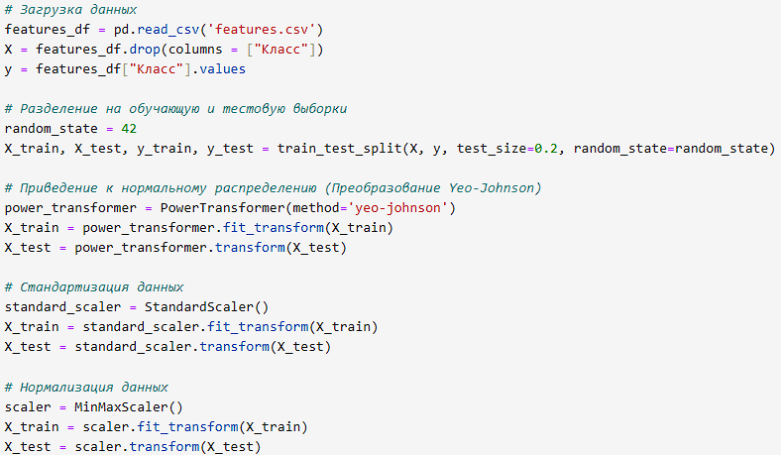
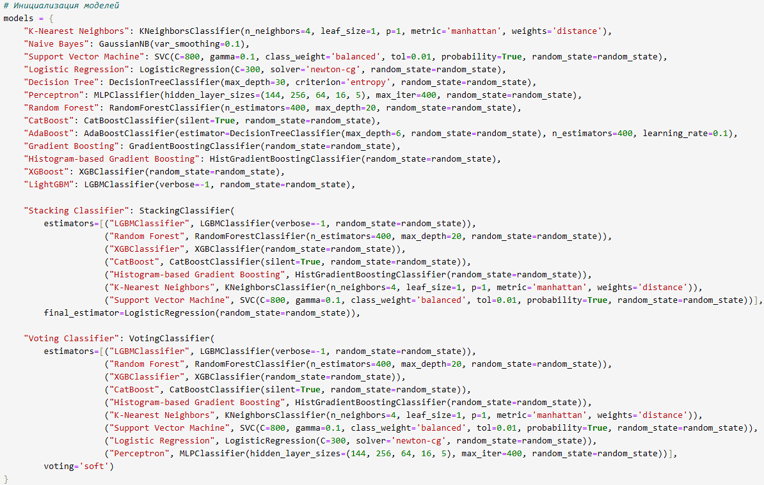
Построение моделей
- 15 моделей -

Slide 8
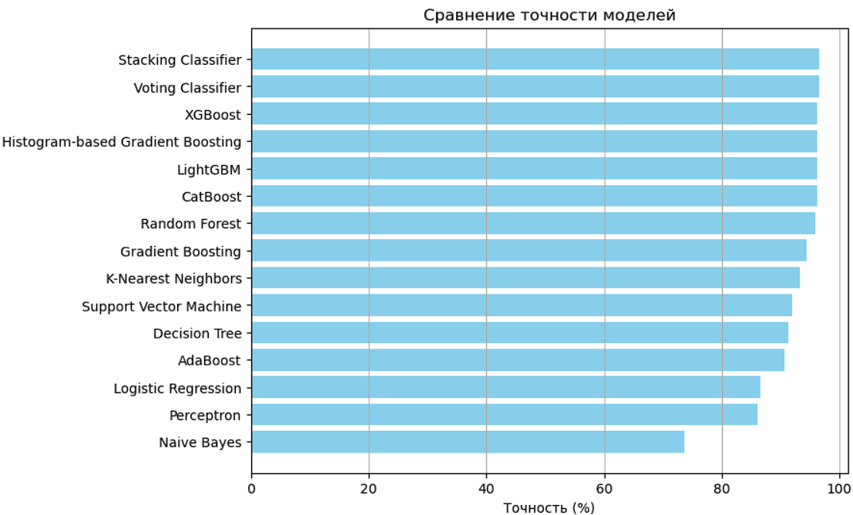
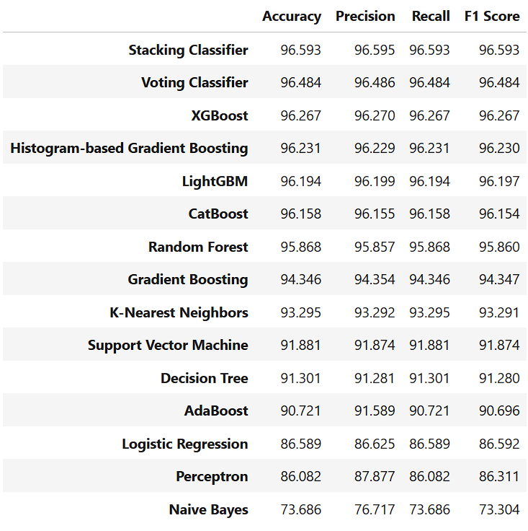
Сравнение моделей
Сортировка по столбцу Accuracy
Лучшая модель — Stacking Classifier

Slide 9
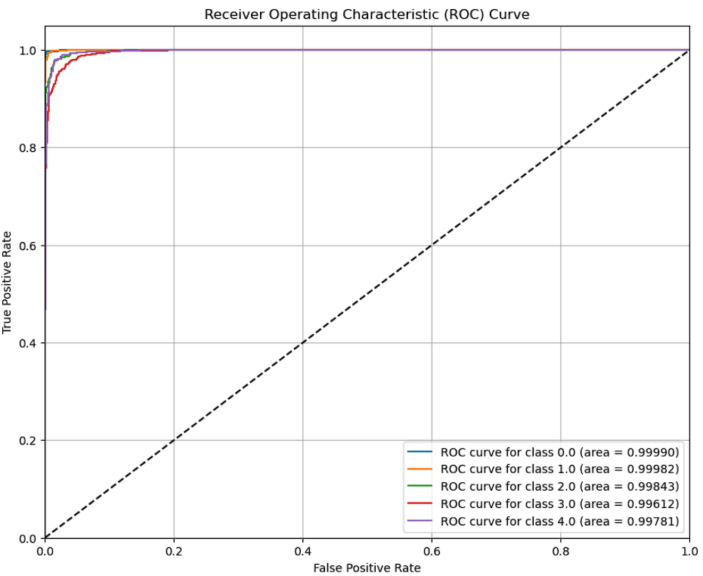
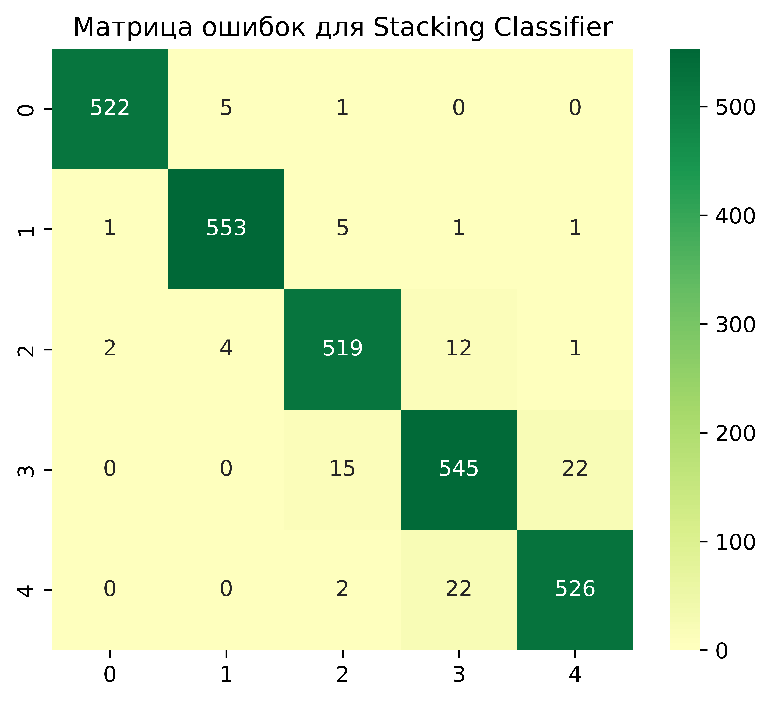
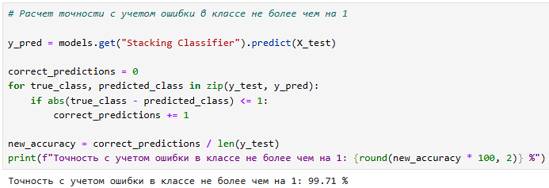
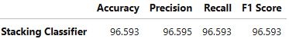
Анализ лучшей модели

Slide 10
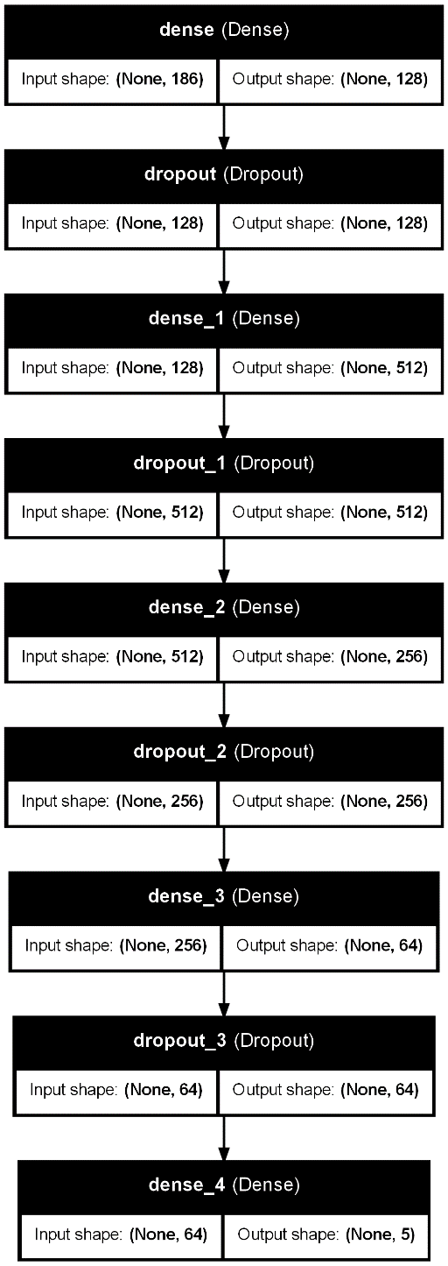
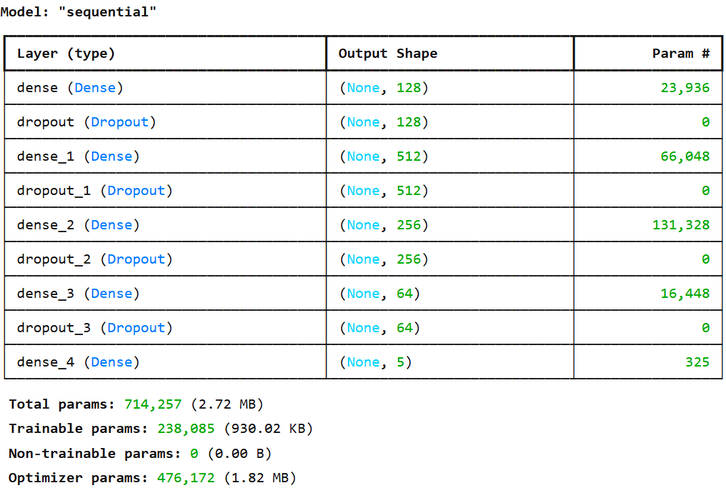
Создание и обучение нейронной сети
Время обучения ~ 2-3 минуты

Slide 11
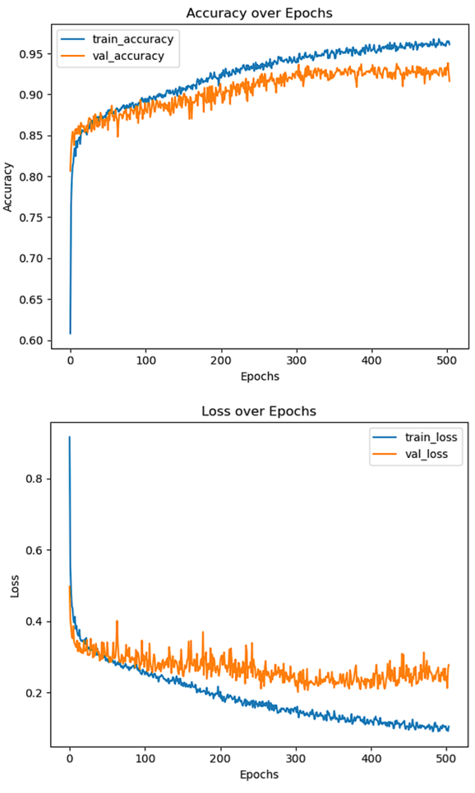
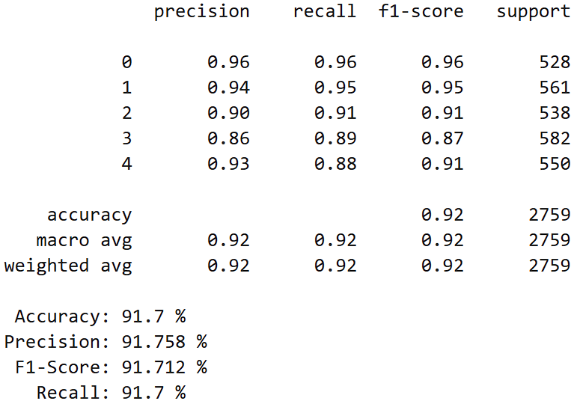
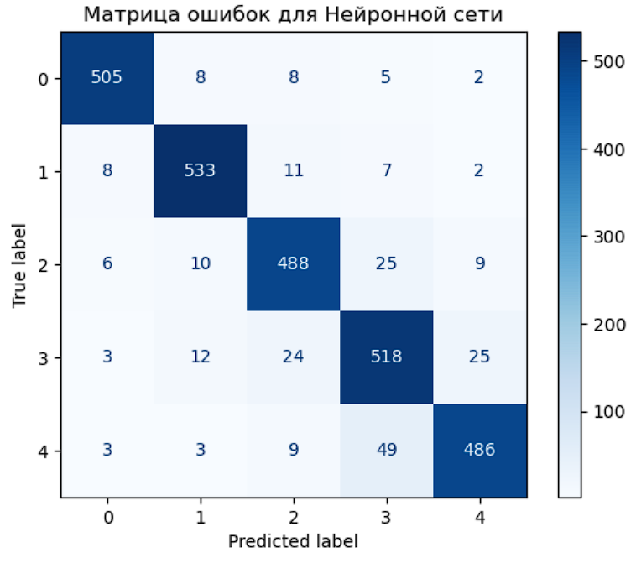
Оценка точности нейронной сети
Точность ниже, чем у ансамблевых методов, но выше, чем у большинства одиночных моделей

Slide 12
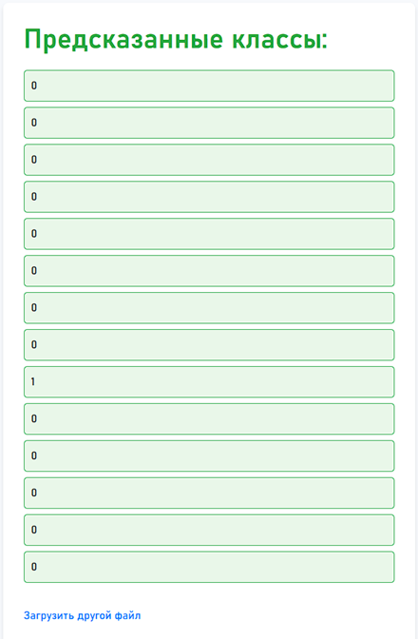
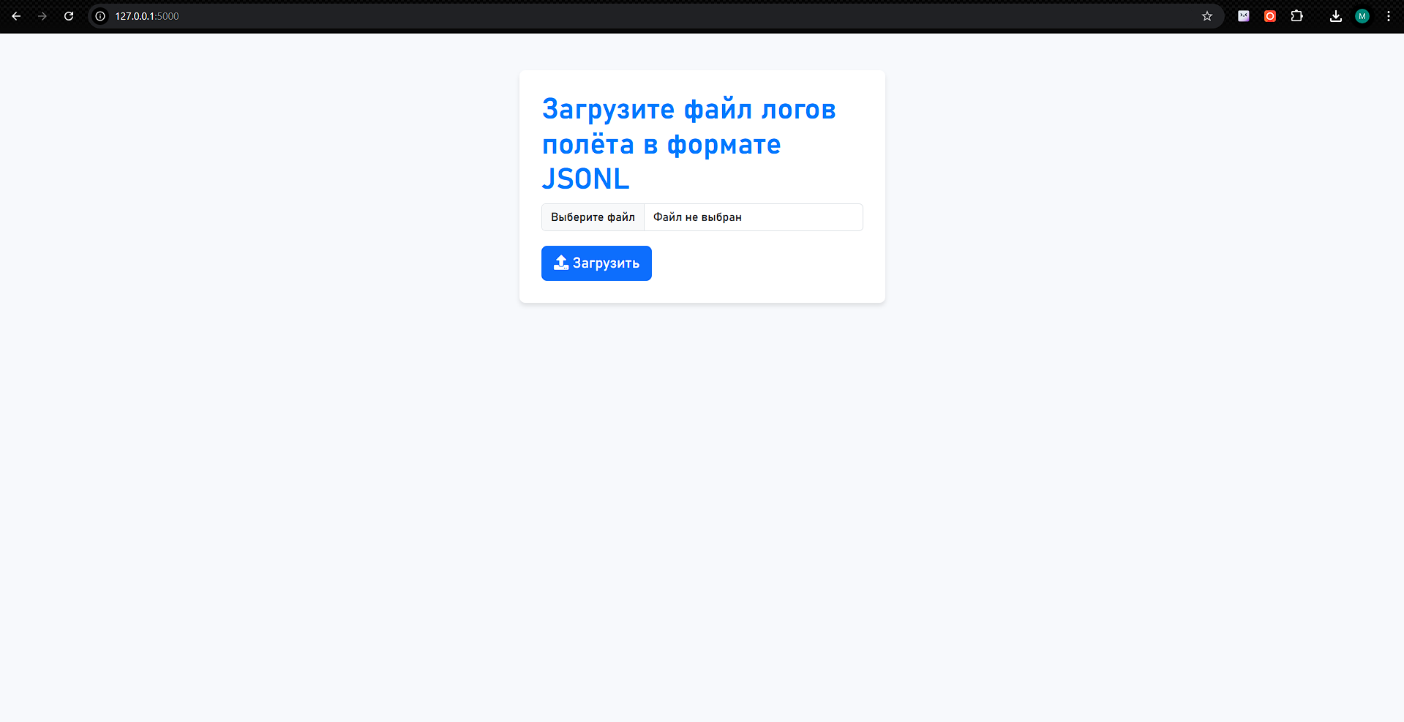
Приложение
Результат обработки
Главная страница

Slide 13
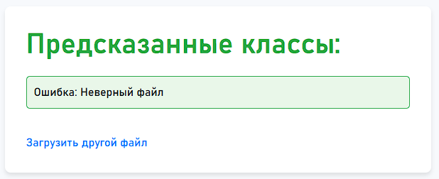

Приложение
Загружен некорректный файл JSONL
Загружен не JSONL файл

Slide 14
Перспективы дальнейших исследований
Корректировка гиперпараметров моделей
Исследование наиболее значимых признаков
Разработка более эффективных методов детектирования АС
Реализация детектирования АС в системе реального времени
Использование других датчиков для детектирования АС
Создание виртуальной среды для симуляции работы БПЛА. Цель — моделирование различных сценариев неисправностей, создание синтетических данных и проработка необычных или опасных ситуаций с минимальными затратами ресурсов

Slide 15
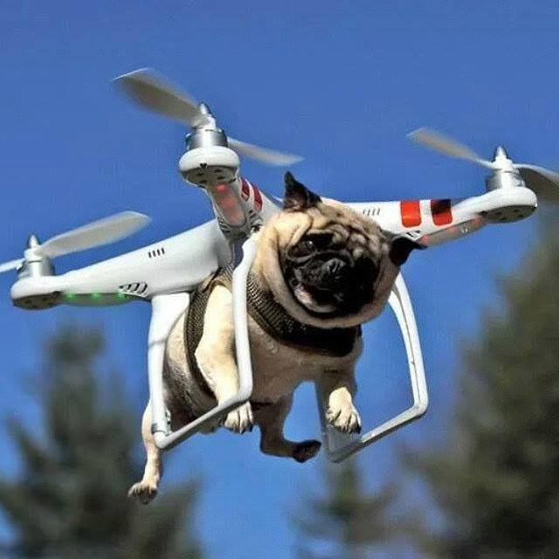
Конец
Спасибо за внимание!

